Slide 1
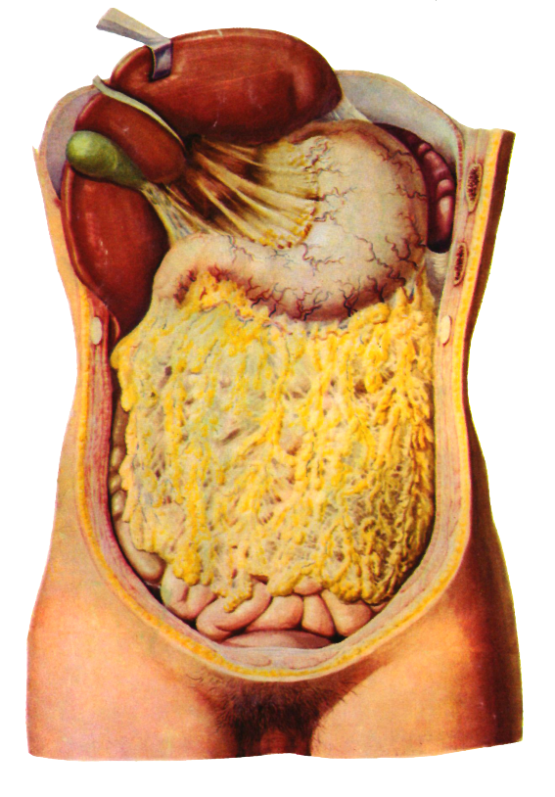
第十章 腹膜
peritoneum
潍坊医学院人体解剖学教研室
王 岱 君
11052

Slide 2
目 的 要 求
掌握腹膜、腹膜壁层和脏层、腹膜腔的概念及腹膜的机能。腹膜内位器官，腹膜间位器官及腹膜外位器官。小网膜的位置和分部，大网膜和网膜囊的位置，直肠膀胱陷凹和直肠子宫陷凹的位置及临床意义。
熟悉各系膜的名称和附着，韧带的构成及主要韧带的名称和位置。
了解腹膜被覆脏器的不同情况和临床意义，大网膜的构成和机能，腹前壁下部的腹膜皱襞和陷凹。

Slide 3
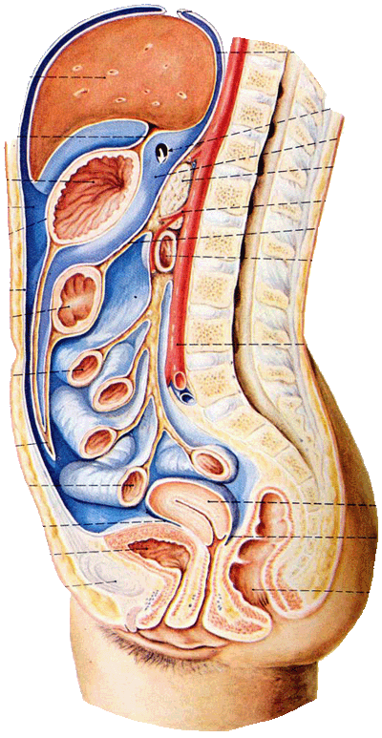
一、腹膜概述
定义
区分
壁腹膜
脏腹膜
腹膜腔
男女不同
与腹腔不同

Slide 4
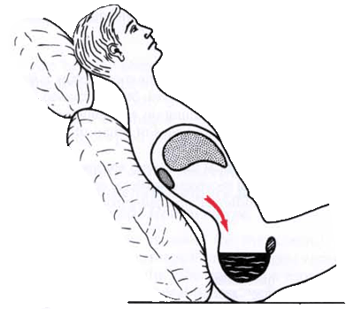
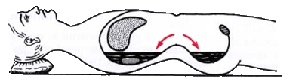
腹膜的功能
分泌功能
吸收功能
支持和固定脏器
防御功能
修复和再生功能

Slide 5
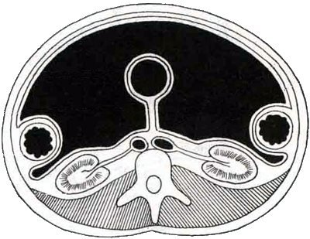
二、腹膜与腹盆腔脏器的关系
腹膜内位器官Intraperitoneal viscera
腹膜间位器官Interperitoneal viscera
腹膜外位器官Retroperitoneal viscera
Intraperitoneal viscera
Interperitoneal viscera
Retroperitoneal viscera

Slide 6
三、腹膜形成的结构
网膜
系膜
韧带
皱襞、隐窝及陷凹

Slide 7

（一） 网 膜 Omentum
网膜：与胃小弯和胃大弯相连的双层腹膜皱襞
小网膜
大网膜
网 膜

Slide 8
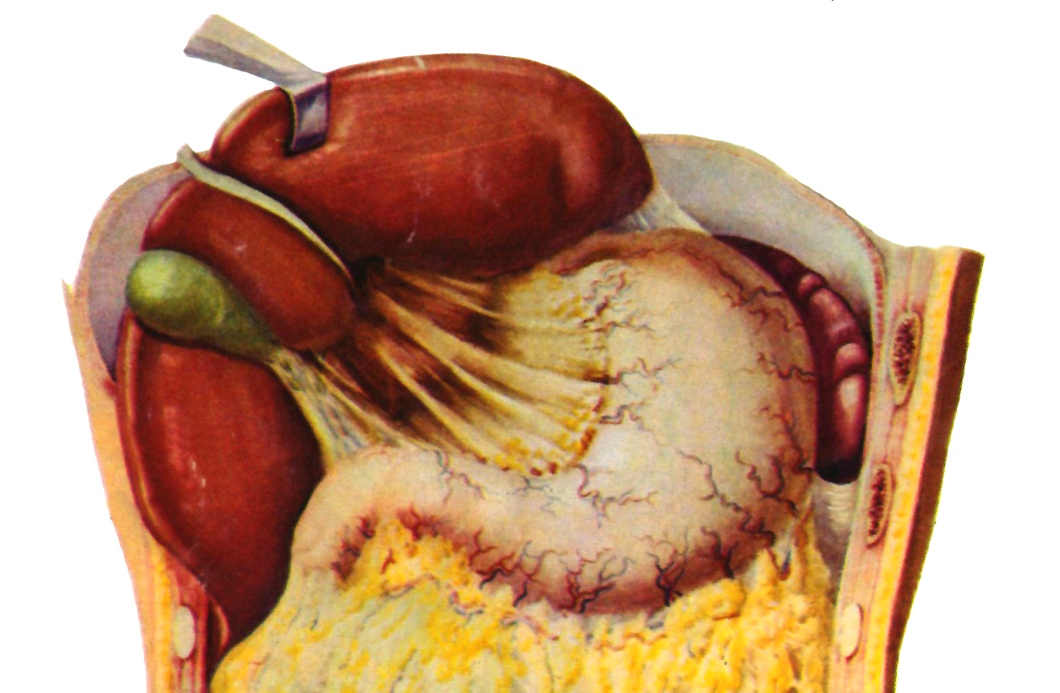
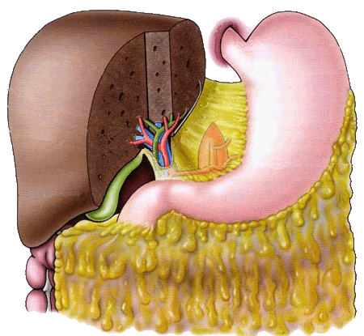
1、小网膜
肝胃韧带
肝十二指肠韧带
胆总管 — 右前
肝固有动脉 — 左前
肝门静脉 — 后

Slide 9
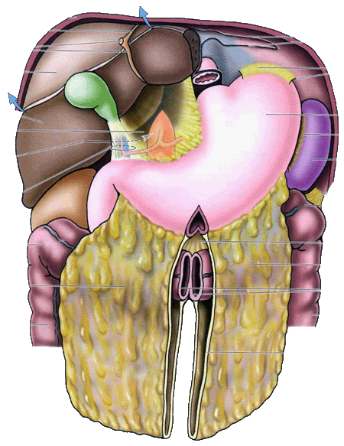
2、大网膜
胃结肠韧带

Slide 10
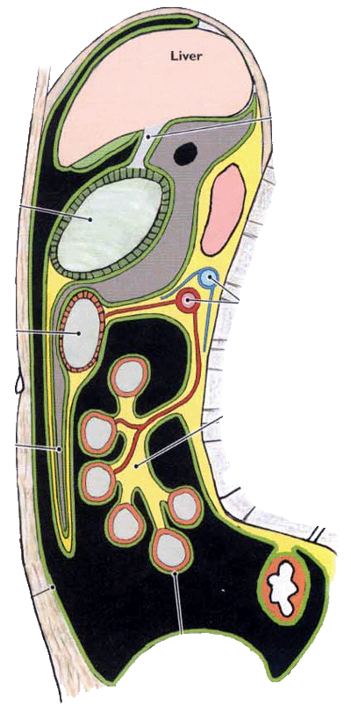
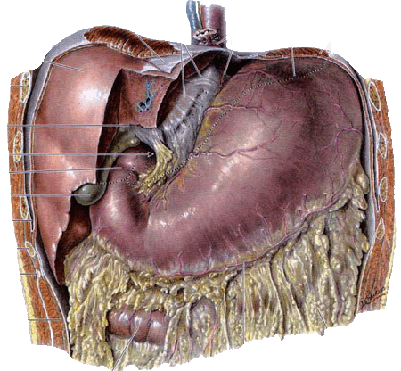
3、网膜囊和网膜孔
网膜囊 omental bursa
小网膜和胃后壁与腹后壁的腹膜之间的一个扁窄间隙。

Slide 11
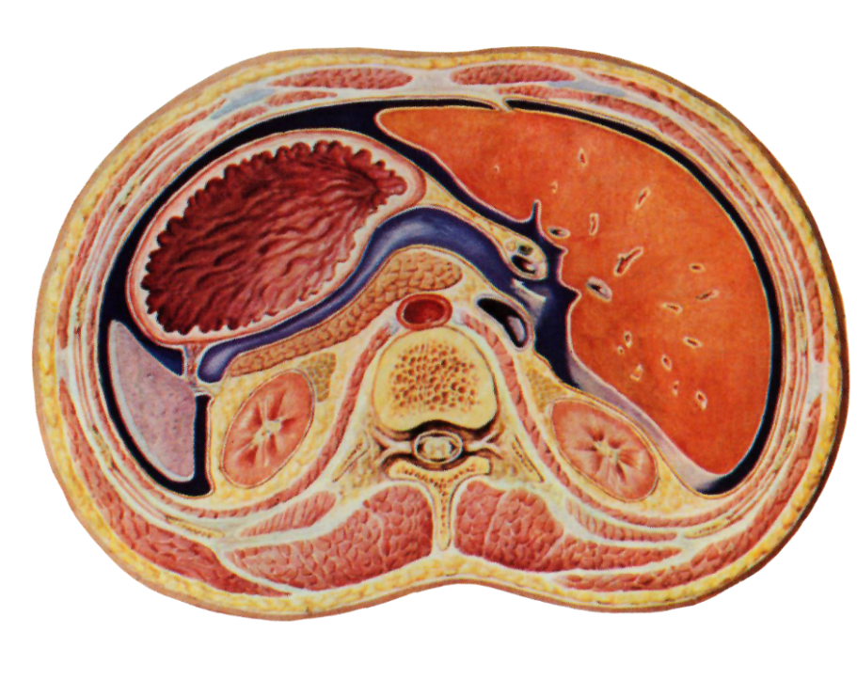
前壁
后壁
上壁
下壁
左侧
右侧

Slide 12
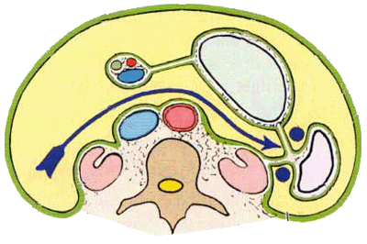
网膜孔 omental foramen（ Winslow孔）
约平T12-L2椎体高度
上、下、前、后界

Slide 13
（二） 系膜 mesentery
two-layered fold of peritoneum that attach part of the intestines to the posterior abdominal wall
1、肠系膜
2、阑尾系膜
3、横结肠系膜
4、乙状结肠系膜

Slide 14
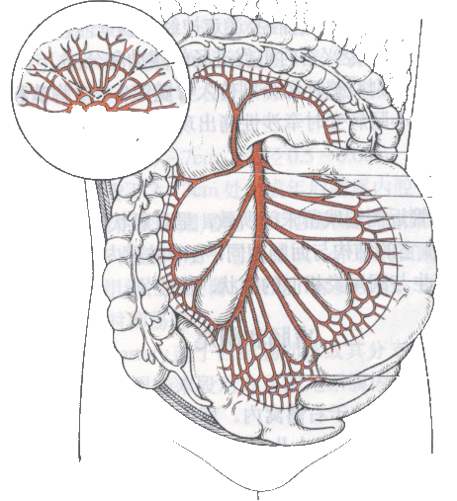
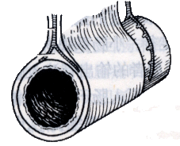
1. 肠系膜mesentery

Slide 15
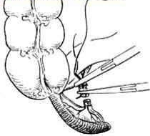
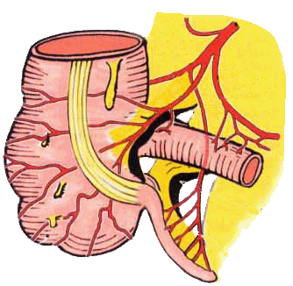
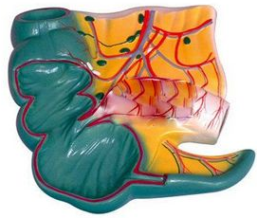
2. 阑尾系膜 Mesoappendix

Slide 16
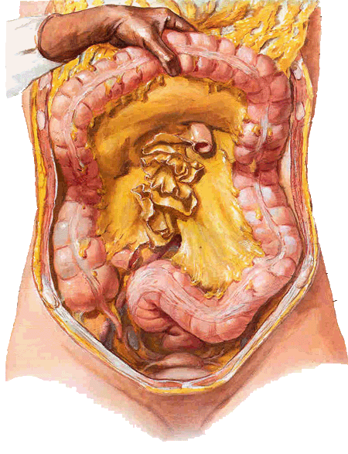
3. 横结肠系膜
Transverse mesocolon
4.乙状结肠系膜
Sigmoid mesocolon

Slide 17
（三） 韧带 Ligament
肝的韧带
脾的韧带
胃的韧带

Slide 18
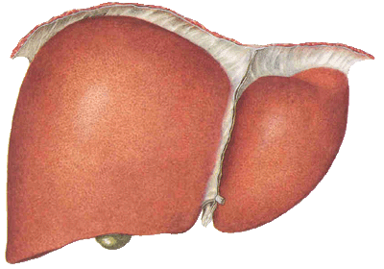
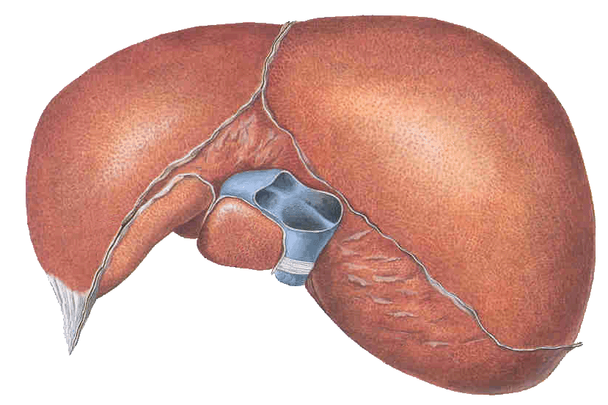
1、肝的韧带
镰状韧带
Falciform ligament of liver
肝圆韧带
Ligamentum teres hepatis
冠状韧带
Coronary ligament
左、右三角韧带
Left and right triangular ligaments

Slide 19
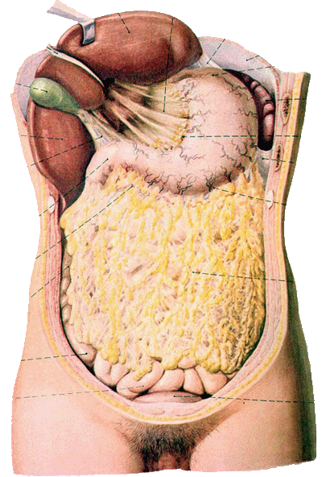
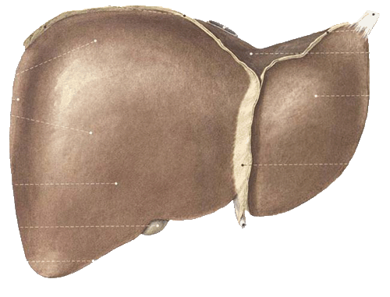
肝胃韧带
Hepatogastric ligament
肝十二指肠韧带
Hepatoduodenal ligament

Slide 20
2、脾的韧带
胃脾韧带Gastrosplenic ligament
脾肾韧带Splenorenal ligament
膈脾韧带Phrenicosplenic ligament
脾结肠韧带Splenocolic ligament

Slide 21
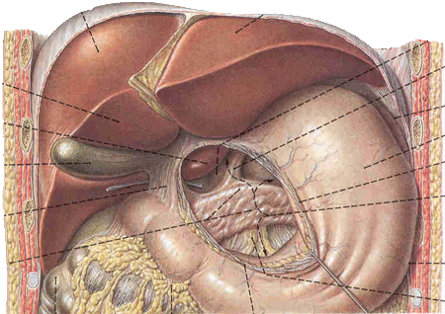
3、胃的韧带
肝胃韧带
Hepatogastric ligament
胃脾韧带
Gastrosplenic ligament
胃膈韧带
Gastrophrenic ligament
胃结肠韧带
Gastrocolic ligament
胃胰韧带
Gastropancrestic ligament

Slide 22
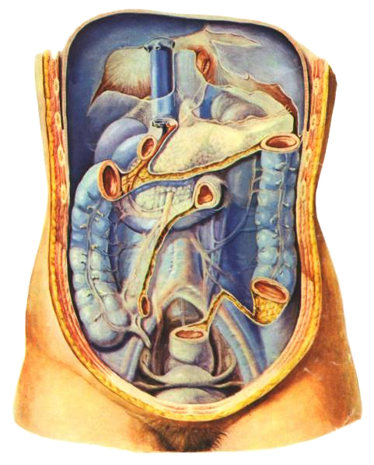
（四）腹膜襞、腹膜隐窝及陷凹
1、腹后壁的皱襞和隐窝
  十二指肠上襞
  十二指肠上隐窝
  十二指肠下襞
  十二指肠下隐窝
  盲肠后隐窝
  乙状结肠间隐窝
  肝肾隐窝

Slide 23
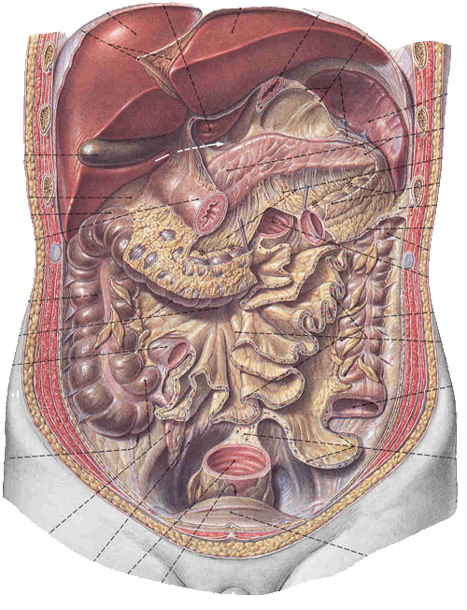
肝肾隐窝
Hepatorenal recess
lies between the right lobe of liver, right kidney, and right colic flexure, and is the lowest parts of the peritoneal cavity when the subject is supine

Slide 24
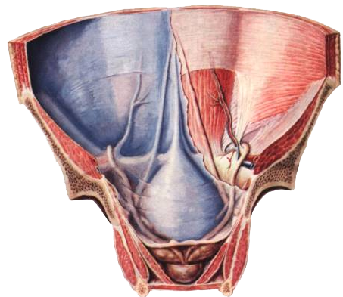
2、腹前壁的皱襞和隐窝
脐正中襞
脐内侧襞
脐外侧襞（腹壁下动脉襞）
膀胱上窝
腹股沟内侧窝
腹股沟外侧窝

Slide 25
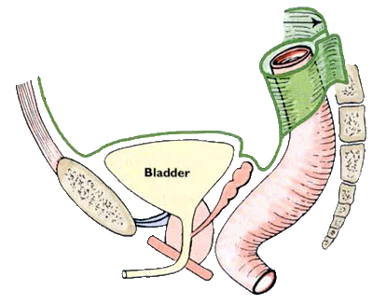
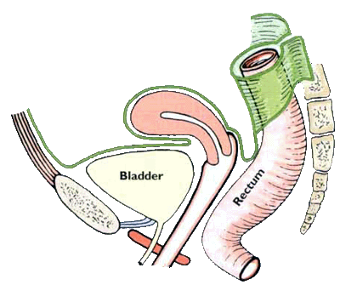
3、陷凹
男性
  直肠膀胱陷凹
  rectovesical pouch
女性
  膀胱子宫陷凹Vesicouterine pouch
  直肠子宫陷凹Rectouterine pouch （Douglas腔）

Slide 26
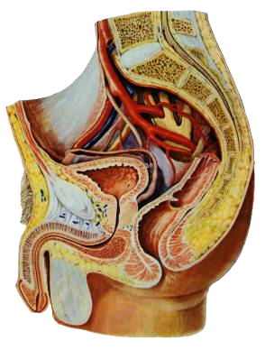
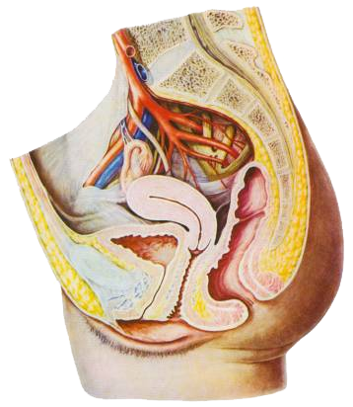

Slide 27
（五） 腹膜腔的分区和间隙
腹膜腔借横结肠及其系膜分为结肠上、下区
结肠上区
（膈下间隙）
结肠下区
肝上间隙
肝下间隙
结肠旁沟
肠系膜窦

Slide 28
肝上间隙
结肠上区（膈下间隙）
左肝上间隙
左肝上前间隙
左肝上后间隙
右肝上间隙
右肝上前间隙
肝裸区（腹膜外间隙）

Slide 29
肝下间隙
左肝下间隙
左肝下前间隙
左肝下后间隙（网膜囊）
右肝下间隙（肝肾隐窝）

Slide 30
结肠下区
右结肠旁沟
左结肠旁沟
结肠旁沟
肠系膜窦
右肠系膜窦
左肠系膜窦

Slide 31
小 结
腹膜的概念。
腹膜与腹盆腔脏器的关系。
腹膜形成的结构。

Slide 32
？
思考
男性与女性腹膜腔有何不同？
举例说明腹膜与腹盆腔脏器的关系。
试述腹膜形成的主要结构。
试述女性盆腔内的腹膜陷凹及临床意义。

Slide 33
再 见
Good-bye

